Slide 1

ASKARTELUA SYKSYN LEHDISTÄ ja luonnonmateriaaleista
Leena Pirnes

Slide 2

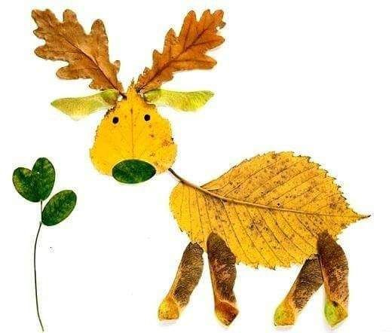

Slide 3
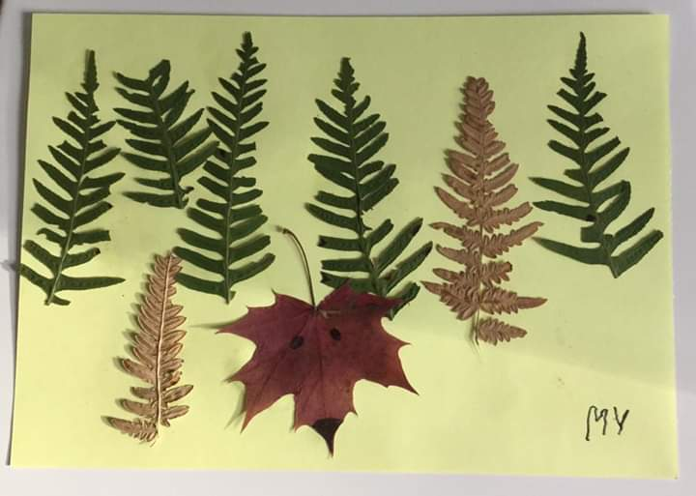
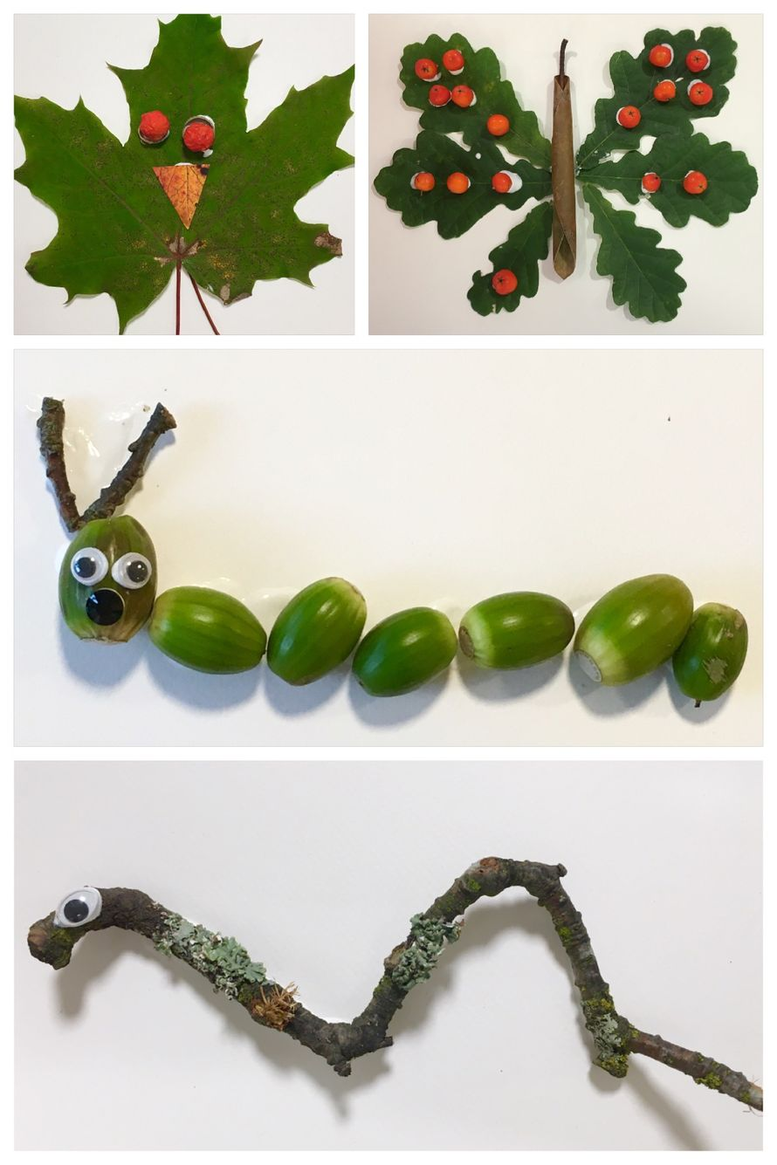

Slide 4
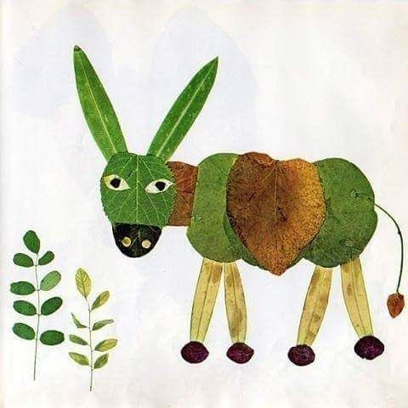
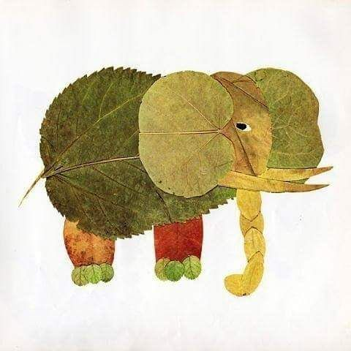
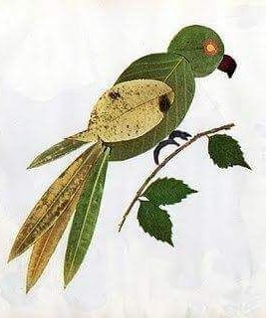

Slide 5

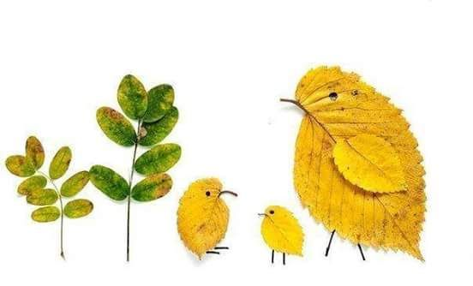

Slide 6
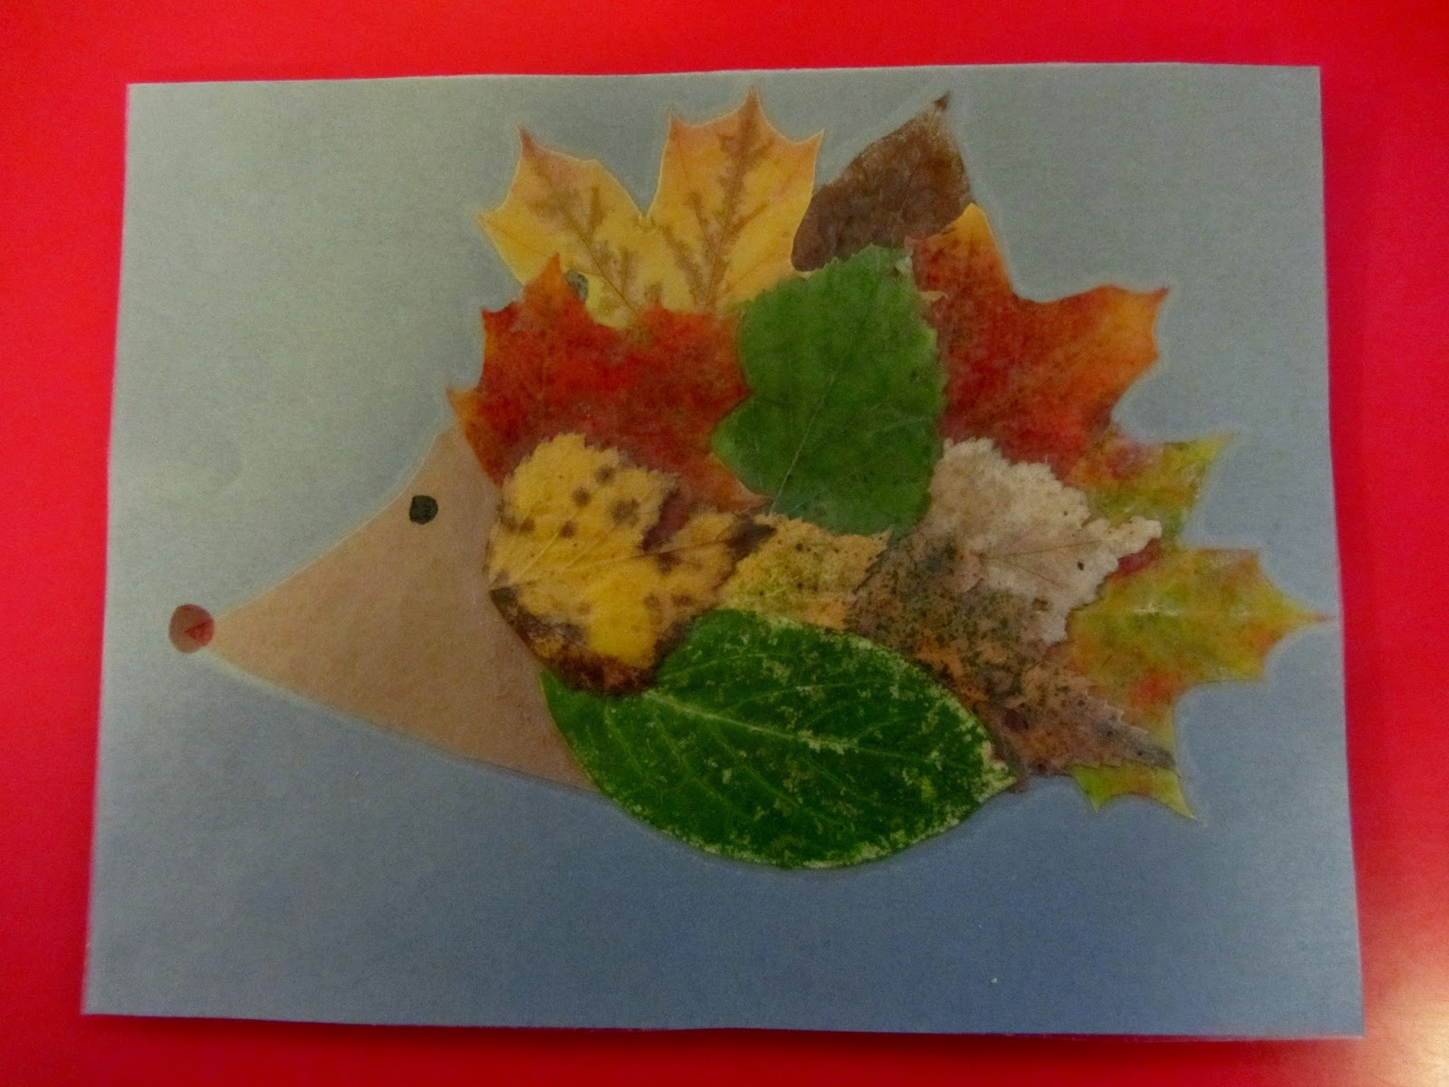
http://rrimasa.blogspot.com/2015/10/syksyn-lehdista-siili.html

Slide 7
https://www.vauva.fi/blogit/teehetkien_koti/helppoa_askartelua_syksyn_lehdista_ja_luonnonmateriaaleista_top8_taaperoista

Slide 8
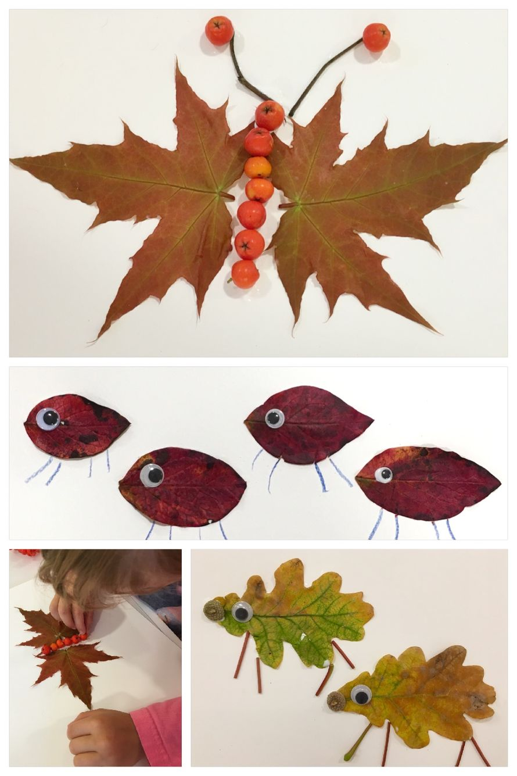
https://www.vauva.fi/blogit/teehetkien_koti/helppoa_askartelua_syksyn_lehdista_ja_luonnonmateriaaleista_top8_taaperoista

Slide 9
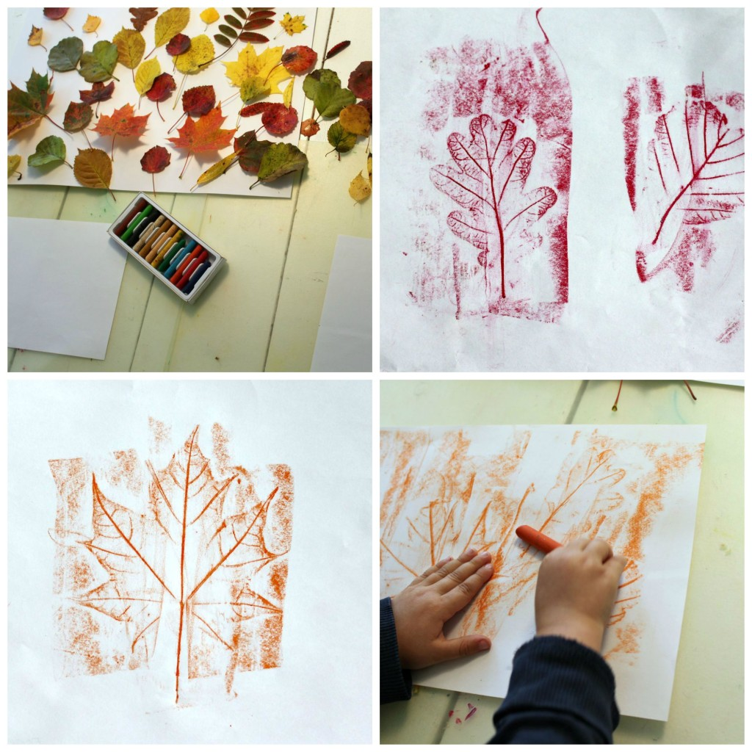
https://taidekoti.com/2018/08/syystaide/

Slide 10
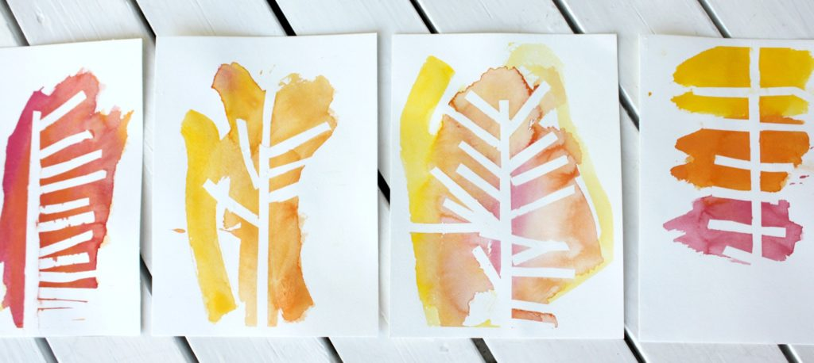
https://taidekoti.com/2018/08/syystaide/

Slide 11
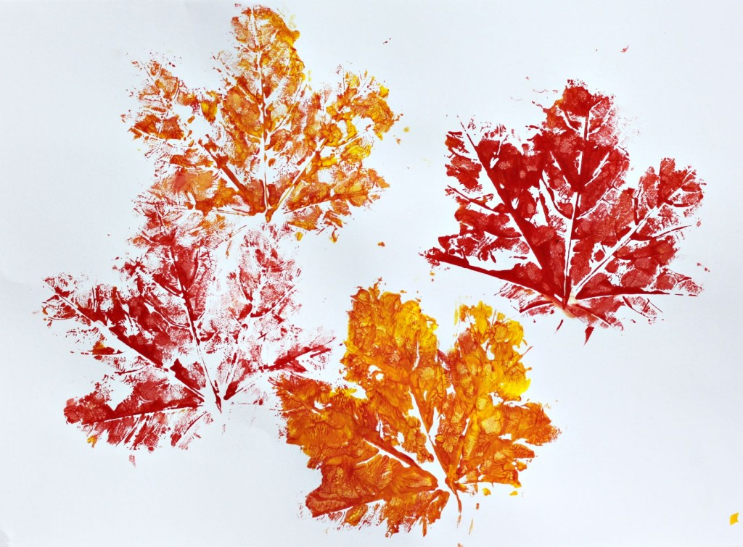
https://taidekoti.com/2018/08/syystaide/

